Slide 1
Velkommen foreldre på 7.trinn frå Horpestad, Engelsvoll og Kleppe!

Slide 2
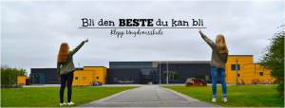
Klepp ungdomsskule
Kven er me?
Mette Stangeland og Sigurd Ravndal
Ca.360 elevar og 46 tilsette
God plass å vera
Læring - trygt og godt
Godt samarbeid heim - skule

Slide 3
Dei vaksne sin viktigaste jobb
Du skal vera trygg
Du skal læra mest mogleg

Slide 4
DIN viktigaste jobb
Vera greie!
Vera robuste!

Slide 5
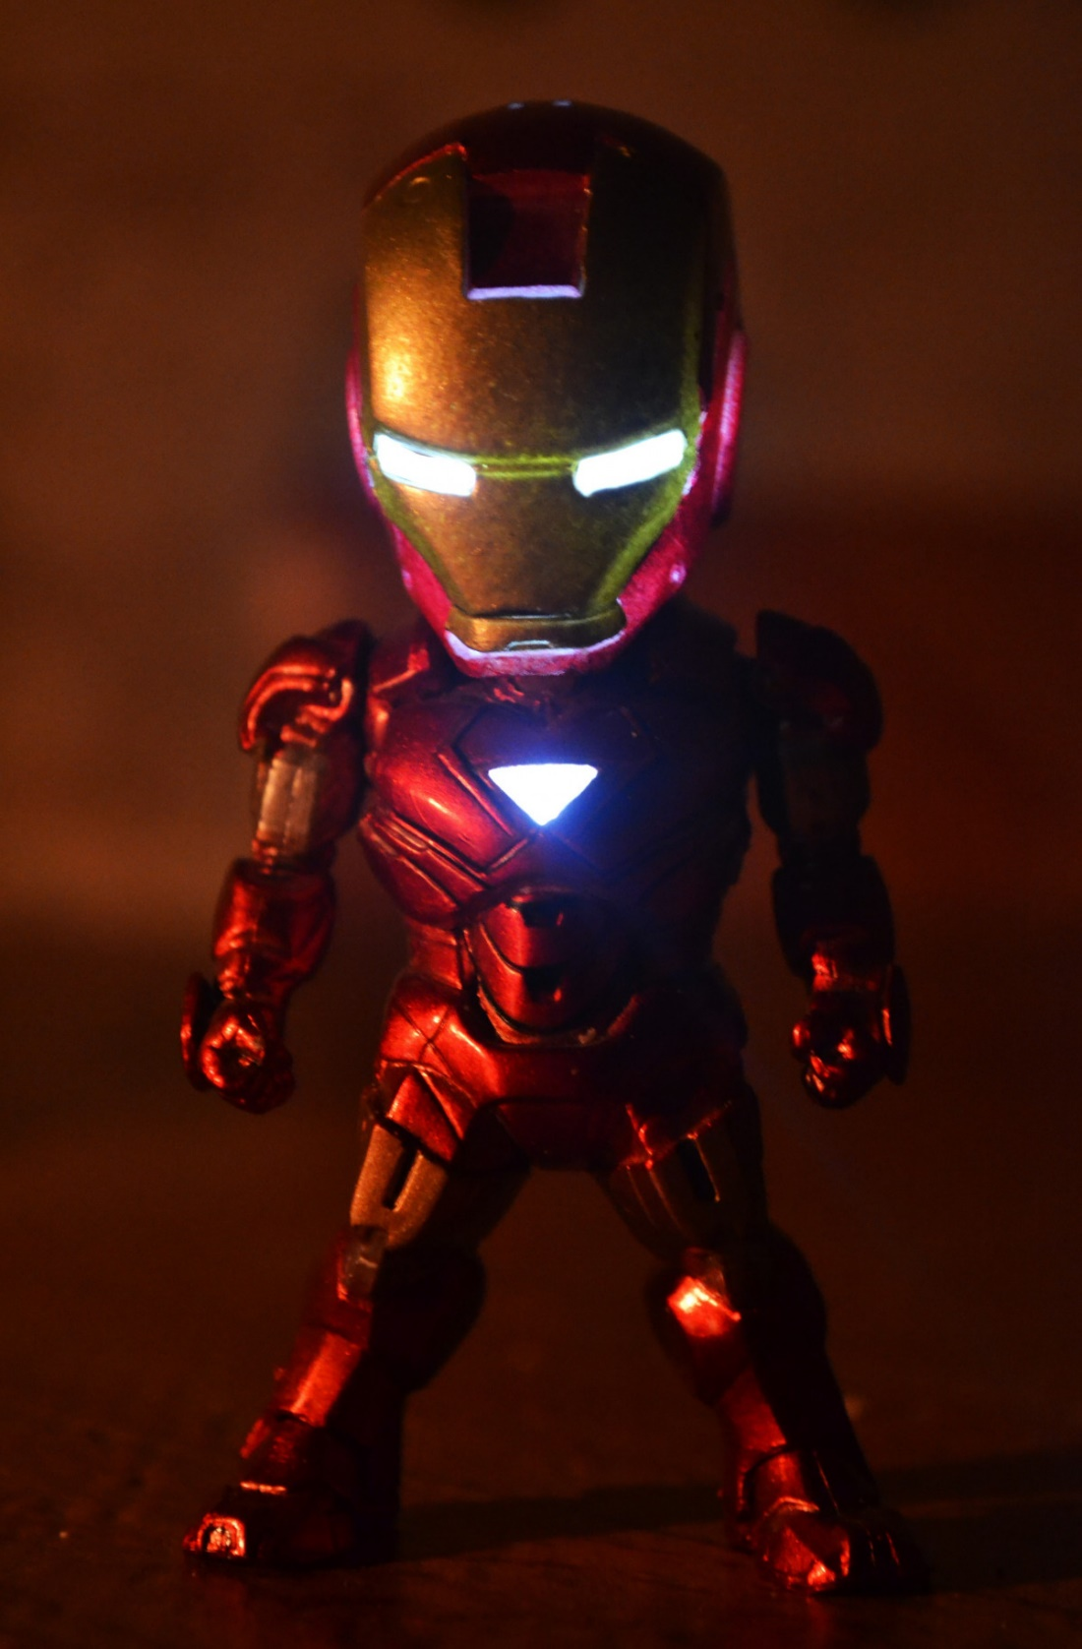
Bli den beste du kan bli
Kva klarer DU ?
Du må sette eit mål for DEG
Me er flinke til ulike ting
Læra noko nytt kvar dag
Vera greie med andre – og deg sjølv!

Slide 6
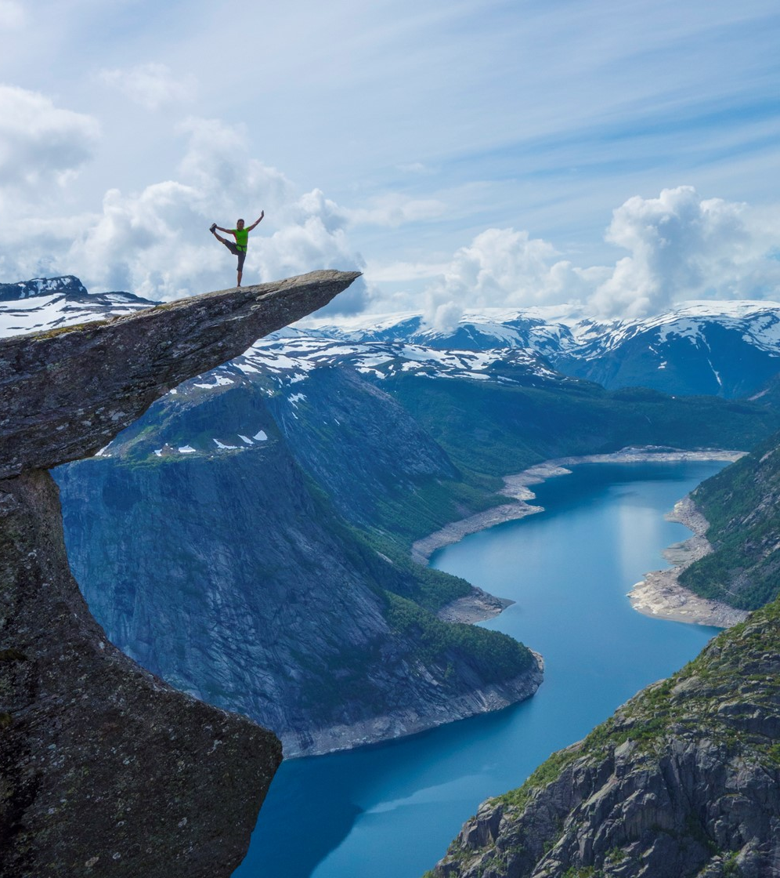
Robust
Takla utfordringar på ein god måte
Tåla livet
Ikkje gje opp med ein gong
Tåla å gå i motbakke
Å holda ut

Slide 7
Ungdomsskolen
Me reiser oss når timen startar
Me er rolege når lærar / elevar snakke
Me bruker iPaden til skulearbeid
Me leverer inn mobiltelefonen
Me er på rett base og på rett plass i friminutta

Slide 8
Framandspråk
Tysk
Spansk
Fordjuping i engelsk
Arbeidslivsfag
Vel for alle 3 åra

Slide 9
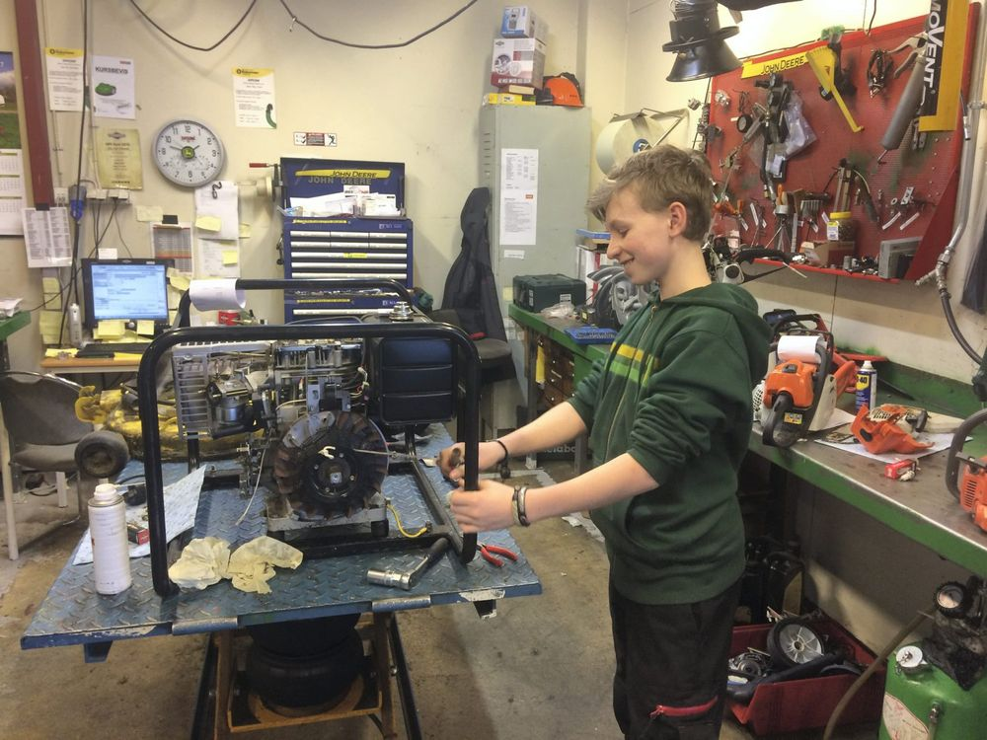
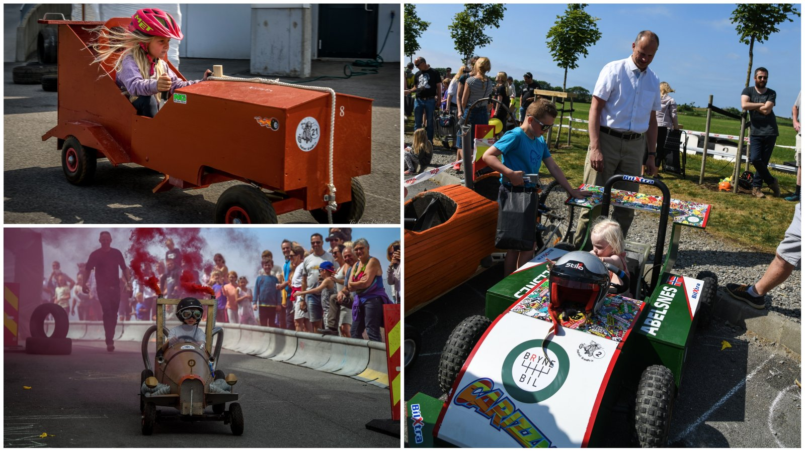
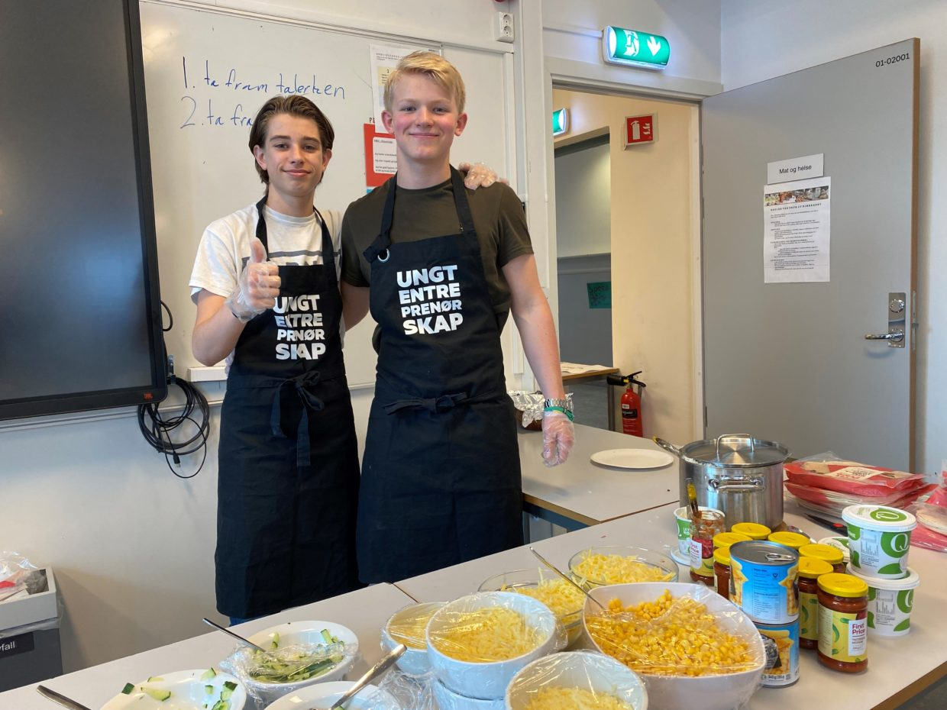
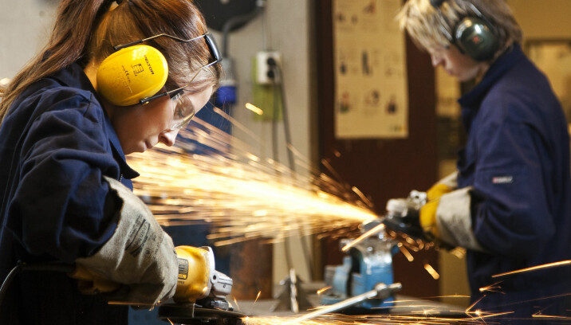
Arbeidslivsfag
Praktisk arbeid
Sveising
Muring
Trearbeid
Vedlikehold
Grønnsakshage
Arbeidspraksis i bedrift
Vel for alle 3 åra

Slide 10
Valfag
Fysisk aktivitet og helse
Friluftsliv
Design og redesign
Programmering
Innsats for andre
Produksjon for scene
Vel for 1 år

Slide 11
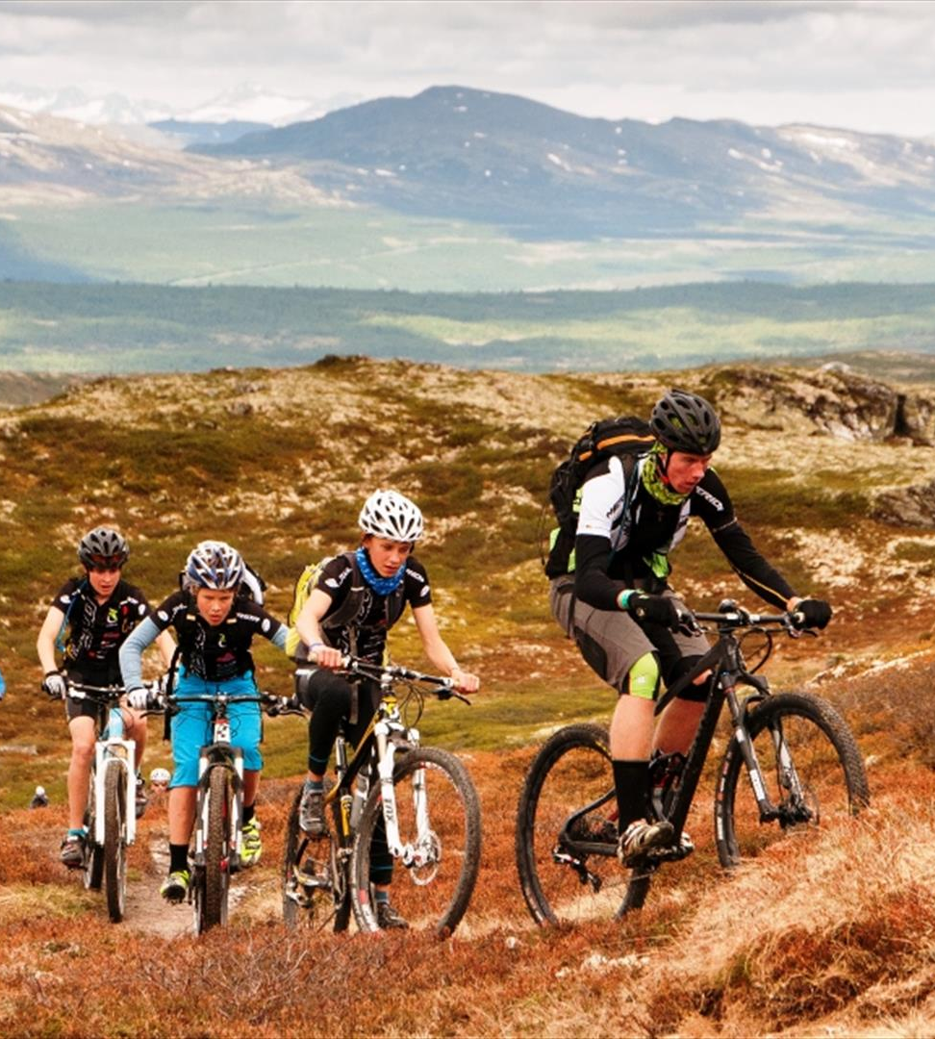
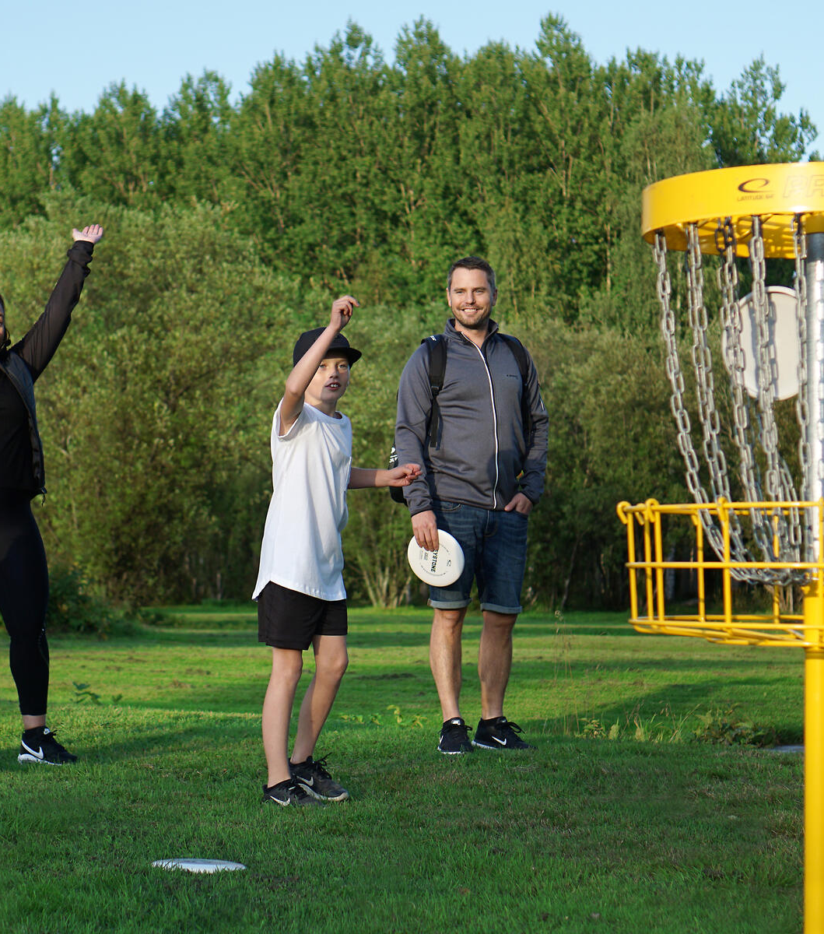
Fysisk aktivitet og helse
For deg som liker kroppsøving og å være i aktivitet
Sykkel og hjelm
Heile gymsalen
Padel tennis, frisbee, egentrening
Mykje ute

Slide 12
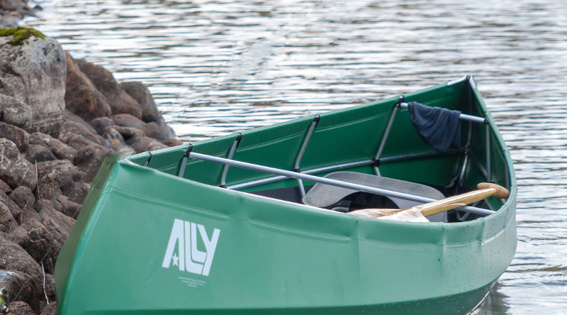
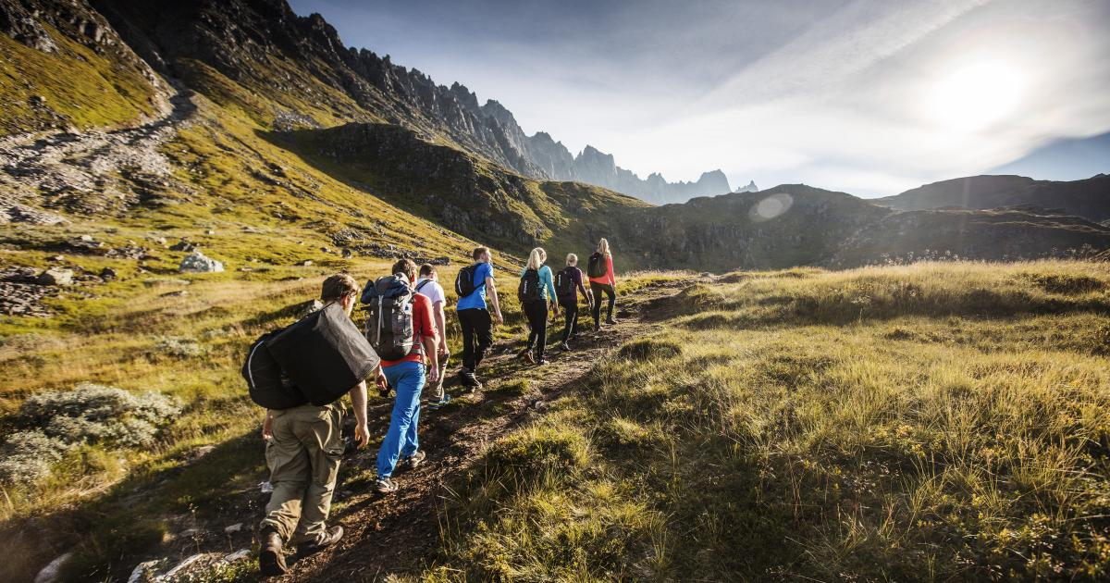
Friluftsliv
For deg som liker å være ute på tur
Sykkel og hjelm
Telt og overnatting
Kano
Primus og matlaging ute
Bål
Vel for 1 år

Slide 13
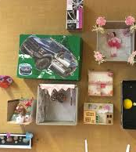
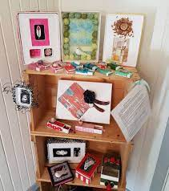
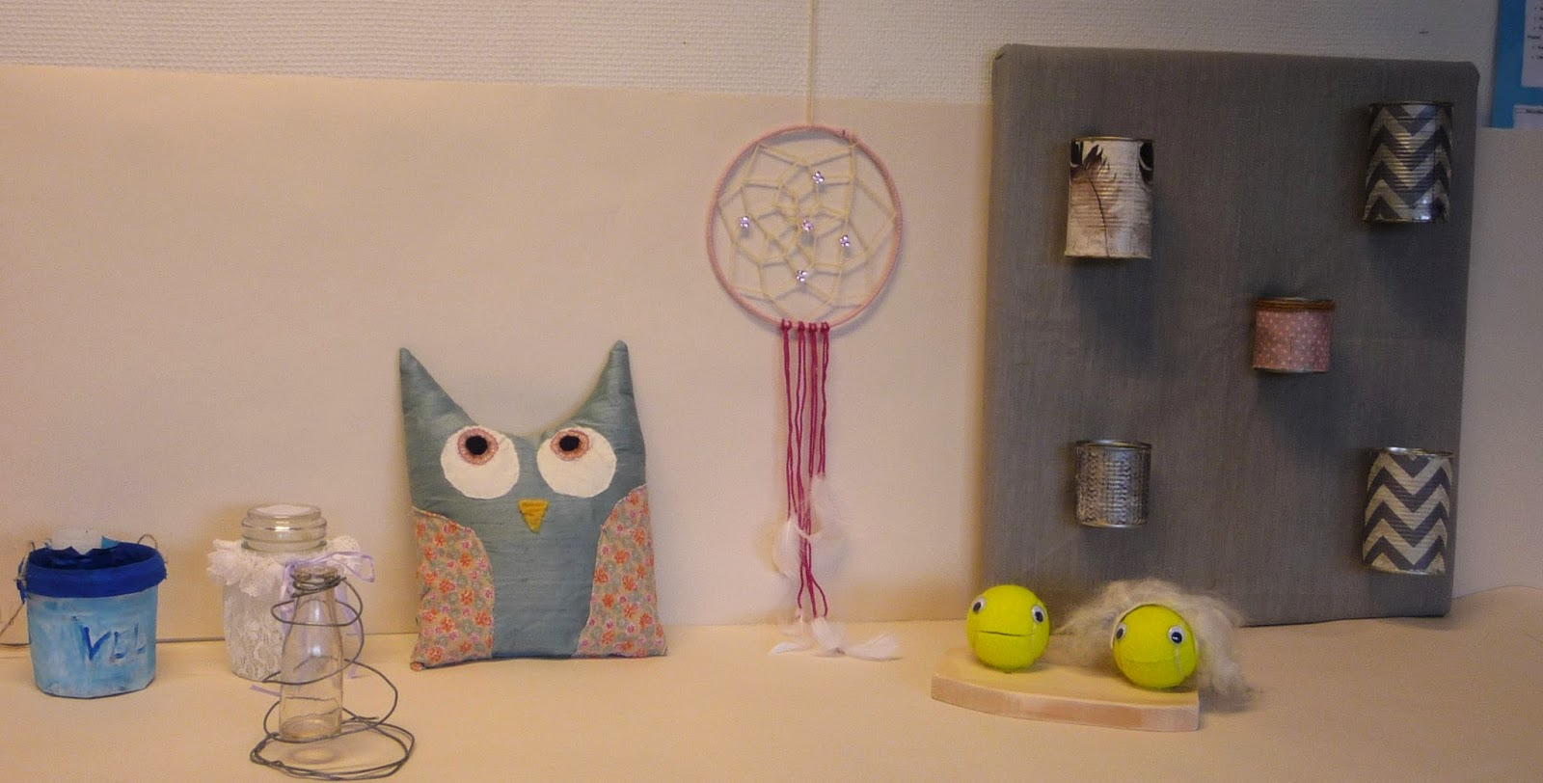
Design og redesign
For deg som liker kunst og handverk
Lage ting med hendene
Gjenbruk av gamle ting

Slide 14
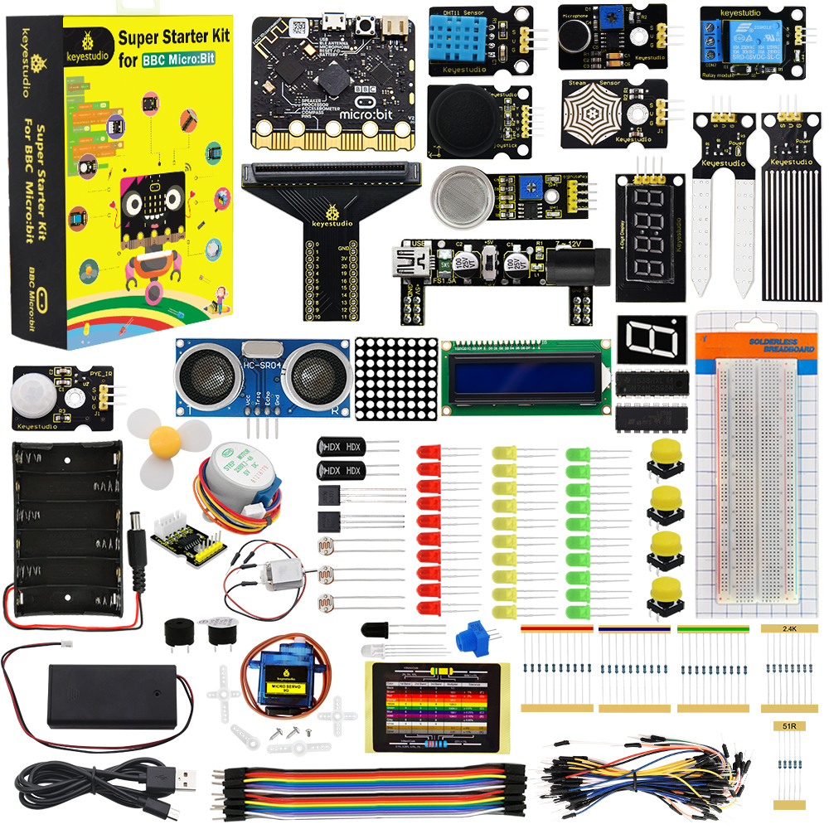
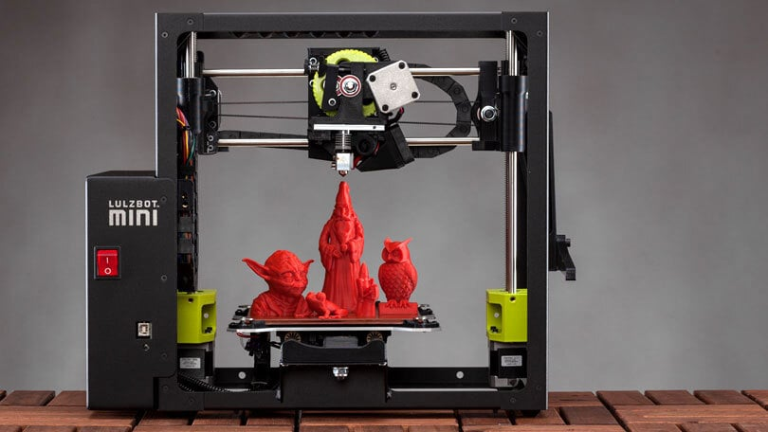
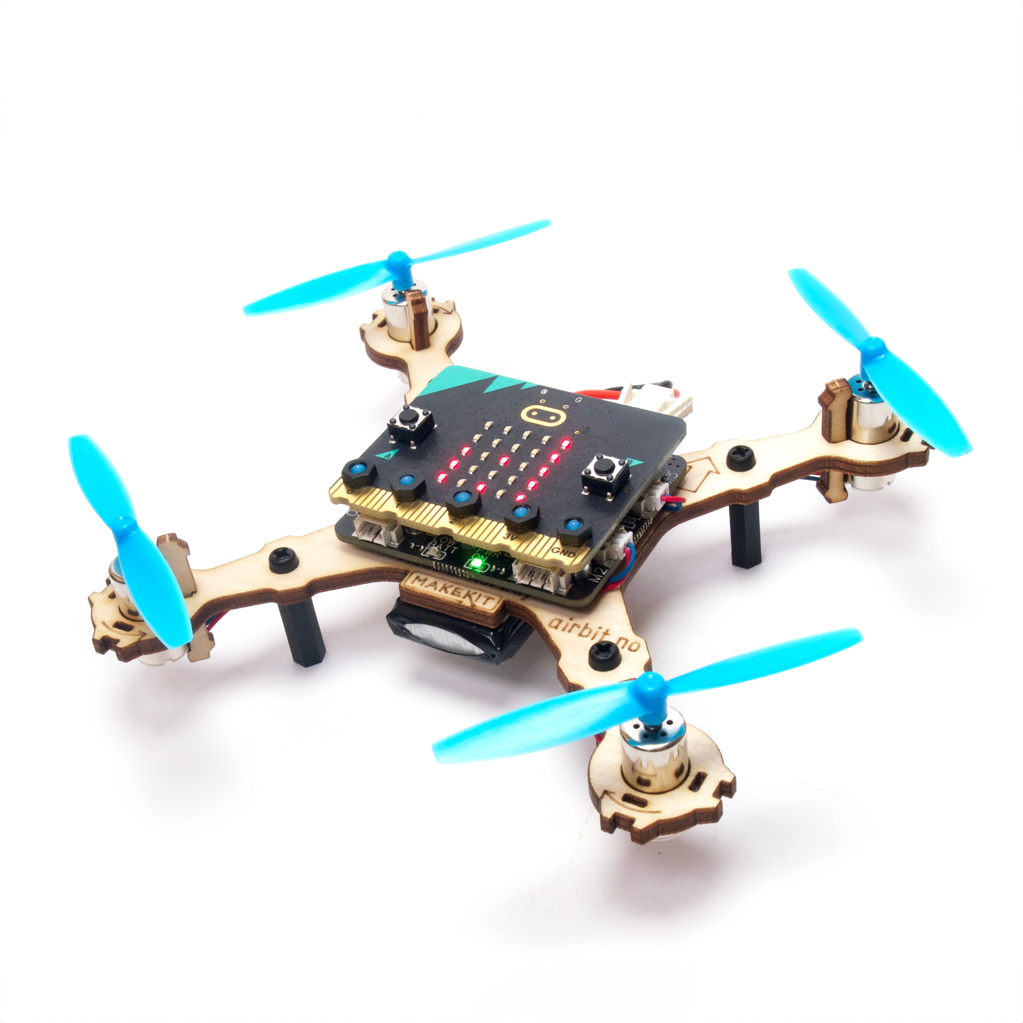
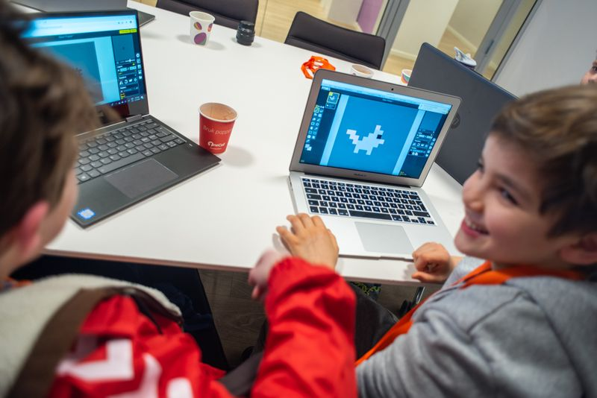
Programmering
Koding og programmering
Microbit
Flash
3D printing

Slide 15
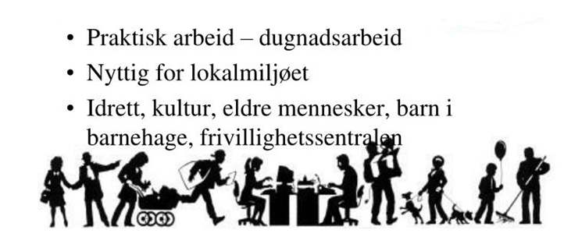
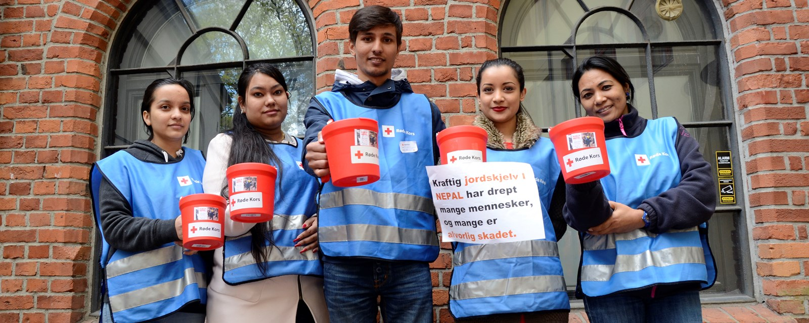
Innsats for andre
For deg som vil hjelpe andre
Innsamlingsaksjoner til gode formål

Slide 16
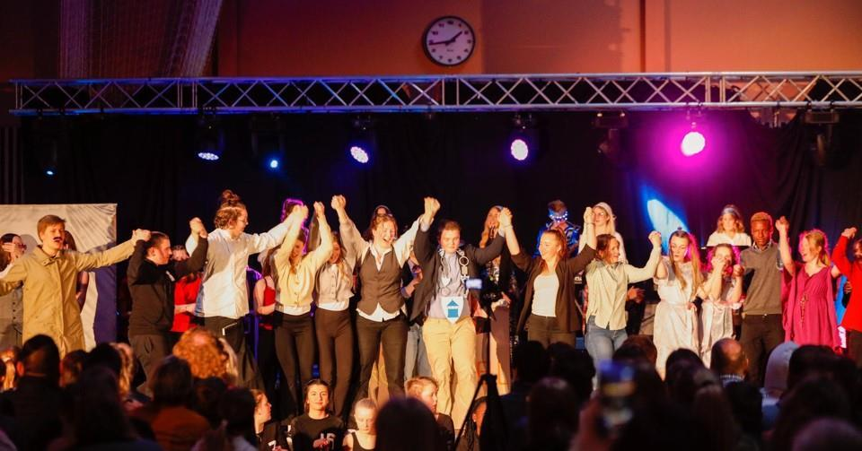
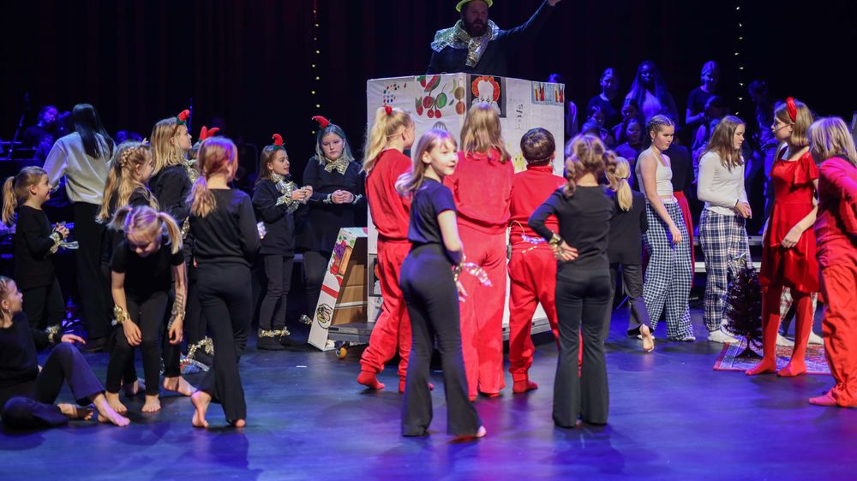
Produksjon for scene
For deg som liker musikk, dans og teater
Lage forestillinger og presentere for barnehager og barneskole

Slide 17
3 skular som møtest
Sei HEI!
Smil
Me snakkar fint til kvarandre
Om nokon er aleine, så inviter dei bort til dykk
Me hjelper kvarandre
Lærarane er der for å hjelpe deg

Slide 18
Nye klassar
Fordele guttar og jenter
Elevar frå alle skulane i alle klassane
Ingen får velje kven dei vil gå saman med
Hugs å vere robust, ta nye utfordringar!

Slide 19
Diverse info
Velje språk og valfag veka etter påske. Siste frist er 5.april. Elevane får tilgang til ei lenke og brukar sin Ipad. (Mette sender ut lenka til barneskulane i morgon)
Foreldremøte måndag 17.juni. Får vite nye klassar og møte lærarane.
Tysdag 18.juni – elevane kjem på besøk å treff dei nye klassane og lærarane
Mette Stangeland (avdelingsleiar) tlf: 40 04 78 76 (skriv sms så ringer eg opp) mail: mette.marit.n.stangeland@klepp.kommune.no

